Slide 1


גרף תוכנית (Program Graph)
536
גרא וייס
המחלקה למדעי המחשב
אוניברסיטת בן-גוריון

Slide 2
תזכורת: בדיקות מודל (Model Checking)
דרישות
מערכת
פירמול
מידול
תכונות פורמליות
בדיקות מודל
(Model Checking)
מודל של המערכת
התכונות הוכחה
דוגמה נגדית
סימולציה

Slide 3
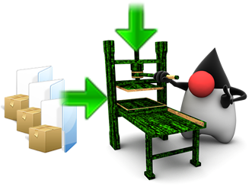
בהרבה מקרים, לא נרצה לכתוב מערכות מעברים באופן ישיר
נעדיף לתאר את המערכת בשפה "עילית" ולהשתמש בקומפיילר שייצר מערכת מעברים

Slide 4
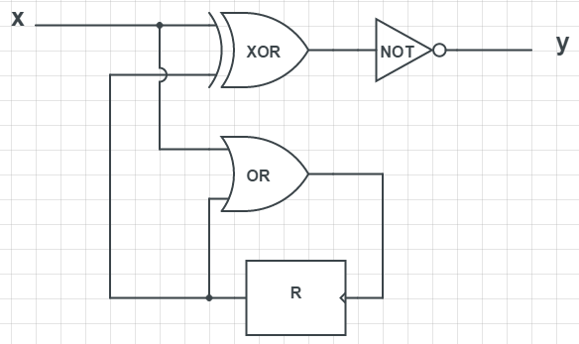
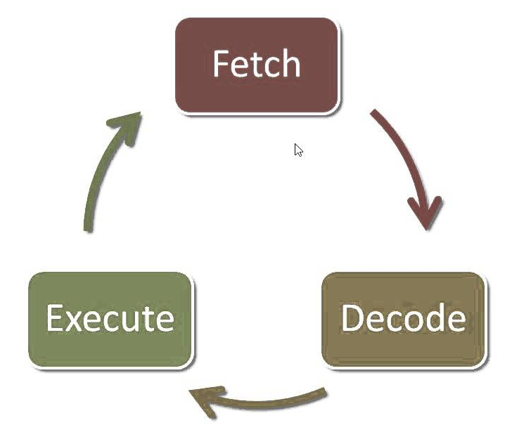




דוגמה: תרגום מסכמת מעגל לוגי למערכת מעברים
0
$$x$$
$$y$$
$$r=0,x=0$$
$$r$$
0
בכל צעד (תִּקְתּוּק שעון):
מעדכנים את ערכי האוגרים לפי הקלט הקודם
קובעים את הפלט
קוראים קלט חדש

Slide 5


דוגמה: תרגום מסכמת מעגל לוגי למערכת מעברים
1
$$x$$
1
$$y$$
$$r=0,x=0$$
$$r=0,x=1$$
$$\{y\}$$
$$r$$
0
בכל צעד (תִּקְתּוּק שעון):
מעדכנים את ערכי האוגרים לפי הקלט הקודם
קובעים את הפלט
קוראים קלט חדש

Slide 6

דוגמה: תרגום מסכמת מעגל לוגי למערכת מעברים
0
$$x$$
1
$$y$$
$$r=0,x=0$$
$$r=0,x=1$$
0
$$r=1,x=0$$
$$r$$
1
בכל צעד (תִּקְתּוּק שעון):
מעדכנים את ערכי האוגרים לפי הקלט הקודם
קובעים את הפלט
קוראים קלט חדש

Slide 7
דוגמה: תרגום מסכמת מעגל לוגי למערכת מעברים
0
$$x$$
1
$$y$$
$$r=0,x=0$$
$$r=0,x=1$$
0
$$r=1,x=0$$
$$r$$
1
0
בכל צעד (תִּקְתּוּק שעון):
מעדכנים את ערכי האוגרים לפי הקלט הקודם
קובעים את הפלט
קוראים קלט חדש

Slide 8
דוגמה: תרגום מסכמת מעגל לוגי למערכת מעברים
0
$$x$$
1
$$y$$
$$r=0,x=0$$
$$r=0,x=1$$
0
$$r=1,x=0$$
$$r$$
1
0
בכל צעד (תִּקְתּוּק שעון):
מעדכנים את ערכי האוגרים לפי הקלט הקודם
קובעים את הפלט
קוראים קלט חדש

Slide 9

דוגמה: תרגום מסכמת מעגל לוגי למערכת מעברים
1
$$x$$
1
$$y$$
$$r=0,x=0$$
$$r=0,x=1$$
0
$$r=1,x=0$$
$$r=1,x=1$$
$$r$$
1
1
0
בכל צעד (תִּקְתּוּק שעון):
מעדכנים את ערכי האוגרים לפי הקלט הקודם
קובעים את הפלט
קוראים קלט חדש

Slide 10



דוגמה: תרגום מסכמת מעגל לוגי למערכת מעברים
$$x$$
1
$$y$$
$$r=0,x=0$$
$$r=0,x=1$$
$$\{y\}$$
0
1
$$\{x\}$$
0
0
$$r=1,x=0$$
$$r=1,x=1$$
$$r$$
1
$$\{r\}$$
$$\{x,r,y\}$$
0
1
בכל צעד (תִּקְתּוּק שעון):
מעדכנים את ערכי האוגרים לפי הקלט הקודם
קובעים את הפלט
קוראים קלט חדש

Slide 11

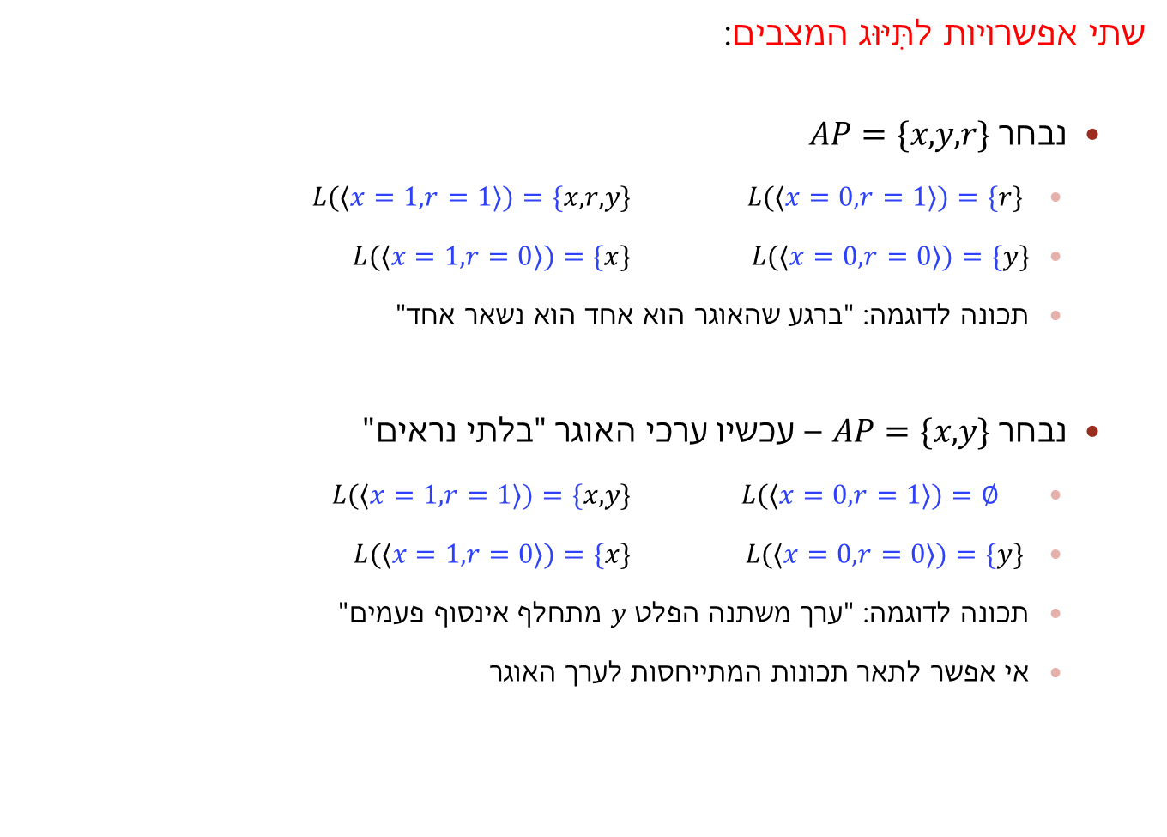
תִּיּוּג המצבים לפסוקים אטומיים
שתי אפשרויות לתִּיּוּג המצבים:
נבחר $AP=\{x,y,r\}$
$L(〈x=0, r=1〉)=\{r\}$ $L(〈x=1, r=1〉)=\{x,r,y\}$
$L(〈x=0, r=0〉)=\{y\}$ $L(〈x=1, r=0〉)=\{x\}$
תכונה לדוגמה: "ברגע שהאוגר הוא אחד הוא נשאר אחד"
נבחר $AP=\{x,y\}$ – עכשיו ערכי האוגר "בלתי נראים"
$L(〈x=0, r=1〉)=∅$ $L(〈x=1, r=1〉)=\{x, y\}$
$L(〈x=0, r=0〉)=\{y\}$ $L(〈x=1, r=0〉)=\{x\}$
תכונה לדוגמה: "ערך משתנה הפלט $y$ מתחלף אינסוף פעמים"
אי אפשר לתאר תכונות המתייחסות לערך האוגר

Slide 12








דוגמה נוספת: חוט בודד
{}
{X,Y}
$$〈〉, 0$$
$$1$$
$$〈〉, 1$$
X
Y
$$0$$
$$0$$
$$1$$
$$upd\left(<>,x\right)=trivial$$
$$out\left(<>,x\right)=〈x 〉$$

Slide 13










דוגמה נוספת: מעגל מעכב
{}
{R}
$$〈0〉, 0$$
$$1$$
$$〈0〉, 1$$
X
R
Y
$$0$$
$$1$$
$$1$$
$$0$$
$$〈1〉, 0$$
$$〈1〉, 1$$
$$0$$
$$upd\left(\left\langle R\right\rangle ,x\right)=〈x〉$$
{R,Y}
{X,R,Y}
$$1$$
$$out\left(\left\langle R\right\rangle ,x\right)=〈R 〉$$

Slide 14
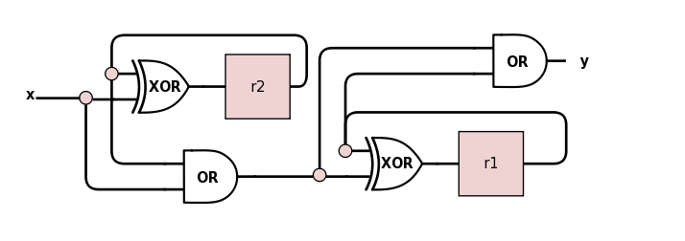























דוגמה נוספת: מעגל מוֹנֶה
$$〈0,0〉, 0$$
$$1$$
$$〈0,0〉, 1$$
and
$$0$$
$$0$$
$$1$$
$$〈0,1〉, 0$$
$$1$$
$$〈0,1〉, 1$$
and
$$0$$
$$0$$
$$1$$
$$1$$
$$0$$
$$〈1,0〉, 0$$
$$1$$
$$〈1,0〉, 1$$
$$upd\left({〈r}_{1},r_{2}〉,x\right)=〈\left(x∧r_{2}\right)⊕r_{1}, x⊕r_{2}〉$$
$$0$$
$$out\left({〈r}_{1},r_{2}〉,x\right)=〈r_{1}∧r_{2}∧x 〉$$
$$0$$
$$1$$
$$〈1,1〉, 0$$
$$1$$
$$〈1,1〉, 1$$
איך נְתַיֵּג את המצבים?
$$0$$

Slide 15








דוגמה נוספת: מעגל מוֹנֶה
$$〈0,0〉, 0$$
$$1$$
$$〈0,0〉, 1$$
and
$$0$$
$$\{\}$$
$$0$$
$$1$$
$$\{x\}$$
and
$$〈0,1〉, 0$$
$$1$$
$$〈0,1〉, 1$$
$$0$$
$$\{\}$$
$$0$$
$$1$$
$$\{x\}$$
$$1$$
$$0$$
$$〈1,0〉, 0$$
$$1$$
$$〈1,0〉, 1$$
$$upd\left({〈r}_{1},r_{2}〉,x\right)=〈\left(x∧r_{2}\right)⊕r_{1}, x⊕r_{2}〉$$
$$0$$
$$out\left({〈r}_{1},r_{2}〉,x\right)=〈r_{1}∧r_{2}∧x 〉$$
$$\{\}$$
$$0$$
$$1$$
$$\{x\}$$
$$〈1,1〉, 0$$
$$1$$
$$〈1,1〉, 1$$
המונה נותן אות בכל פעם שֶׁסָּפַר ארבעה מופעים של 1
$$0$$
$$\{\}$$
$$\{x,y\}$$

Slide 16

מַתְכּוֹן לתרגום סכימת מעגל לוגי למערכת מעברים
הרחבת הרעיון שהוצג בדוגמה בשקפים הקודמים
ניתן לממש מהדר (compiler):
קלט: סכימת מעגל לוגי
פלט: מערכת מעברים
דוגמה ל-"שפה עילית" המותאמת לתחום הבעיה (problem domain)
מאפשר שימוש בכלים שנפתח בהקשר רחב: בהנחה שהתרגום מעולם המושגים של הבעיה נכון

Slide 17
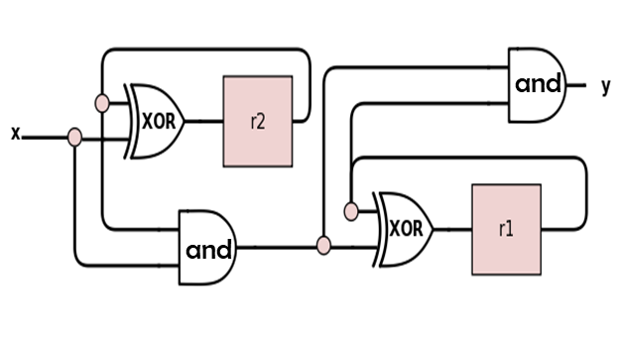
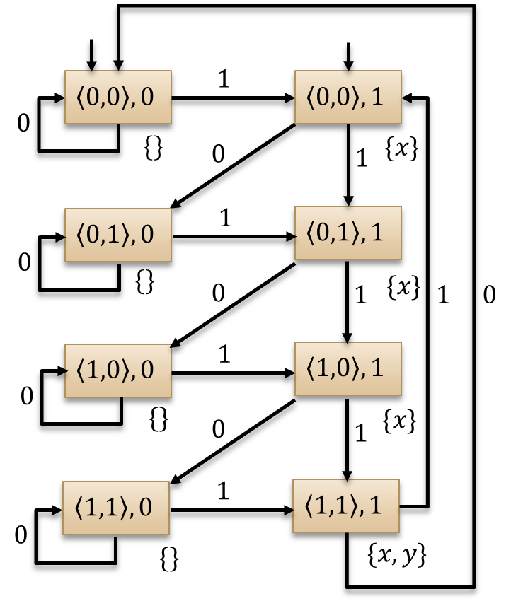
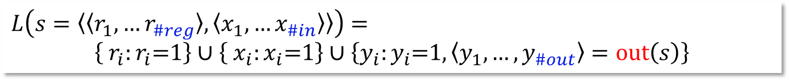
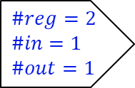

דוגמה: מידול מעגלים לוגיים
$\#reg=2$
$\#in=1$
$\#out=1$
$$upd\left({〈r}_{1},r_{2}〉,x\right)=〈\left(x∧r_{2}\right)⊕r_{1}, x⊕r_{2}〉$$
$$out\left({〈r}_{1},r_{2}〉,x\right)=〈r_{1}∧r_{2}∧x 〉$$
$S={\left\{0,1\right\}}^{\#reg}×{\left\{0,1\right\}}^{\#in}$
$Act={\left\{0,1\right\}}^{\#in}$
$I={\left\{0\right\}}^{\#reg}×{\left\{0,1\right\}}^{\#in}$
$$→ =\left\{〈r,x〉\underset{→}{ { x}^{′ } }〈\text{upd}\left(r,x\right), x^{′}〉 :〈r,x〉∈S\right\}$$
$$AP =\left\{ r_{1},…,r_{\#reg},x_{1},…,x_{\#in},y_{1},…,y_{\#out}\right\}$$
$L\left(s=〈〈r_{1},…r_{\#reg}〉,〈x_{1},…x_{\#in}〉〉\right)=$
$$\left\{ r_{i}:r_{i}\text{=}1\right\}∪\left\{ x_{i}:x_{i}\text{=}1\right\}∪\left\{y_{i}:y_{i}\text{=}1, 〈y_{1},…,y_{\#out}〉=\text{out}\left(s\right)\right\}$$

Slide 18



למרות שהשימוש במערכות מעברים ובטכניקת בדיקות-מודל הוכיח עצמו ונמצא בשימוש תעשייתי בעיקר בתחום מעגלי החומרה
אנחנו נתרכז בקורס בשימושים בתחום התוכנה
לכן, נגדיר תרגום ממבנה שנקרא "גרף תוכנית"
(סוג של תרשים זרימה) למערכת מעברים

Slide 19



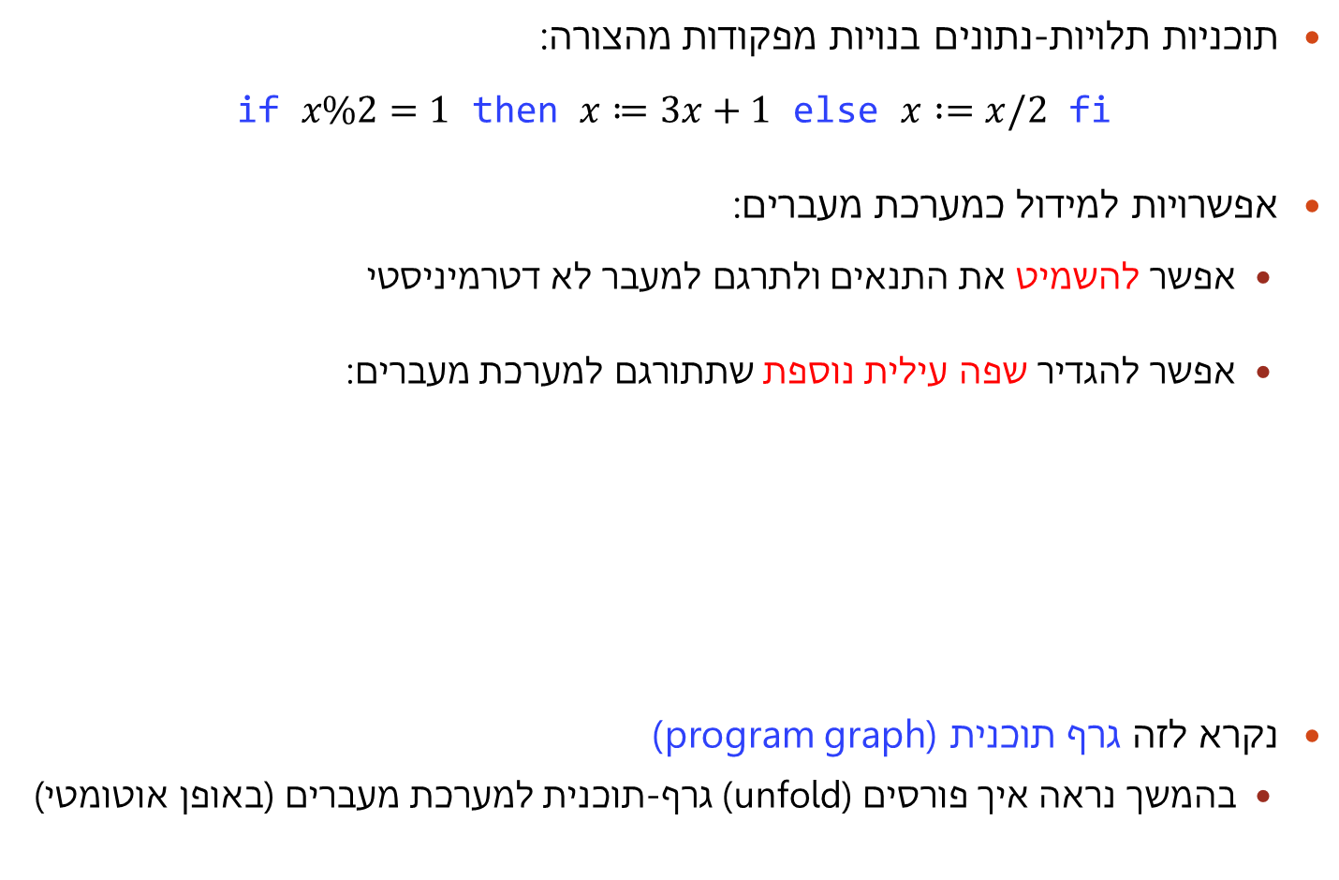
מעברים מֻתְנִים במערכת מעברים
תוכניות תלויות-נתונים בנויות מפקודות מהצורה:
if $x\%2=1$ then $x≔3x+1$ else $x :=x/2$ fi
אפשרויות למידול כמערכת מעברים:
אפשר להשמיט את התנאים ולתרגם למעבר לא דטרמיניסטי
אפשר להגדיר שפה עילית נוספת שתתורגם למערכת מעברים:
נקרא לזה גרף תוכנית (program graph)
בהמשך נראה איך פורסים (unfold) גרף-תוכנית למערכת מעברים (באופן אוטומטי)
ראו: השערת קולץhttps://he.wikipedia.org/wiki/
$$x\%2 = 1 : x≔3x+1$$
$$x≠1 :nothing$$
זאת לא מערכת מעברים!
$$x\%2 = 0 : x≔x/2$$
$$x≠1 :nothing$$
Notes:
השערת קולץ: לא משנה מאיזה טבעי מתחילים, האלגוריתם הבא יוביל אותנו ל-1: אם המספר זוגי מחלקים ב-2, אם הוא אי זוגי מכפילים ב-3 ומוסיפים 1.

Slide 20
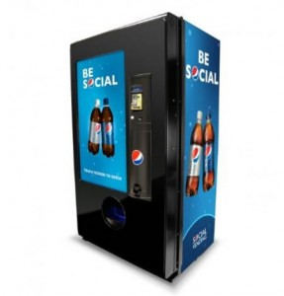




דוגמה: שכלול מודל מכונת המשקאות (אנחנו בונים כאן גרף תוכנית, לא מערכת מעברים)
סופרים כמות בקבוקי הספרייט והקולה ומחזירים מטבע כשהמכונה ריקה:
$$true : ncoke=10∧nsprite=10$$
$$ncoke>0 : ncoke\text{−−}$$
start
$$true : coin$$
select
$$nsprite>0 :nsprite\text{−−}$$
$$ncoke=0 ∧ nsprite=0 : ret_coin$$

Slide 21


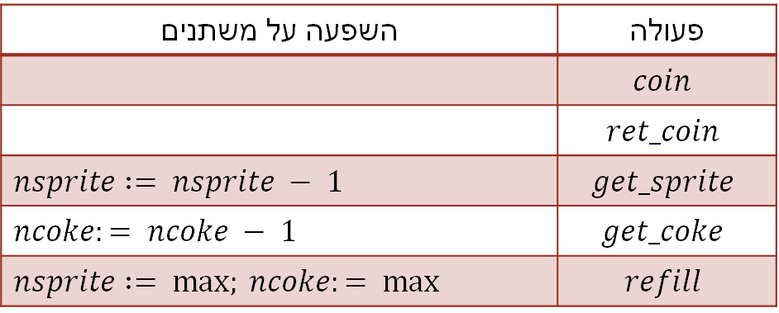



דוגמה: שכלול מודל מכונת המשקאות (אנחנו בונים כאן גרף תוכנית, לא מערכת מעברים)
סופרים כמות בקבוקי הספרייט והקולה ומחזירים מטבע כשהמכונה ריקה:
$$start\underset{→}{true : coin}select$$
$$start\underset{→}{true : refill}start$$
$$select \underset{→}{nsprite>0 : get_sprite}start$$
$$select \underset{→}{ncoke>0 : get_coke}start$$
$$select \underset{→}{ncoke=0 ∧ nsprite=0 : ret_coin}start$$
פעולה | השפעה על משתנים
$$coin$$
$$ret_coin$$
$$get_sprite$$ | $$nsprite := nsprite − 1$$
$$get_coke$$ | $$ncoke:= ncoke − 1$$
$$refill$$ | $$nsprite := max; ncoke:= max$$

Slide 22


גרף תוכנית
$x\%2=1 : x≔3x+1$
כלי למידול תוכניות עם משתנים ותנאים
גרף מְכֻוָּן עם סימונים על הקשתות:
הצמתים הם המקומות בתוכנית = ערך של ה-program counter
הקשתות מסומנות בביטויים מהצורה פעולה : תנאי
התנאים קובעים איזה קשתות "מאופשרות"
הפעולות מעדכנות את ערכי המשתנים
$x\%2=0 : x :=x/2$
אנחנו נתרגם גרפי תוכנית למערכות מעברים שיינתנו כקלט ל-Model Checker

Slide 23
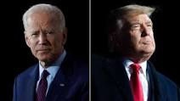











דוגמה: ספירת האלקטורים בארה"ב
$$!Cal∧!NY∧!Flo⋯∧T=B\text{=}0$$
$$!Cal :Cal\text{≔}True;B\text{+=}36$$
Counting
$$!Cal :Cal\text{≔}True;\text{T}\text{+=}36$$
$$!NY :N\text{Y}\text{≔}True\text{;}\text{B}\text{+=}27$$
$$!NY :N\text{Y}\text{≔}True;\text{T}\text{+=}27$$
$$!Flo :Flo\text{≔}True;\text{B}\text{+=}27$$
$$!Flo :Flo\text{≔}True;\text{T}\text{+=}27$$
$⋮$
$⋮$
$$B≥270 :Biden_wins$$
$$T≥270 :Trump_wins$$

Slide 24
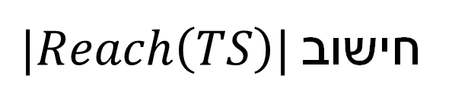
חישוב $|Reach\left(TS\right)|$
len(S)=1
len(S)=98
len(S)=4633
len(S)=139085

Slide 25
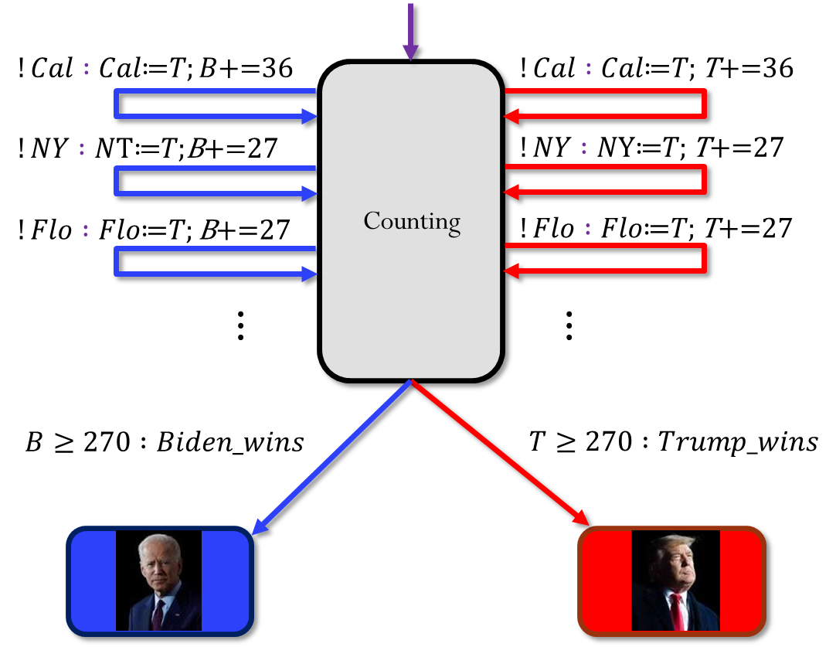
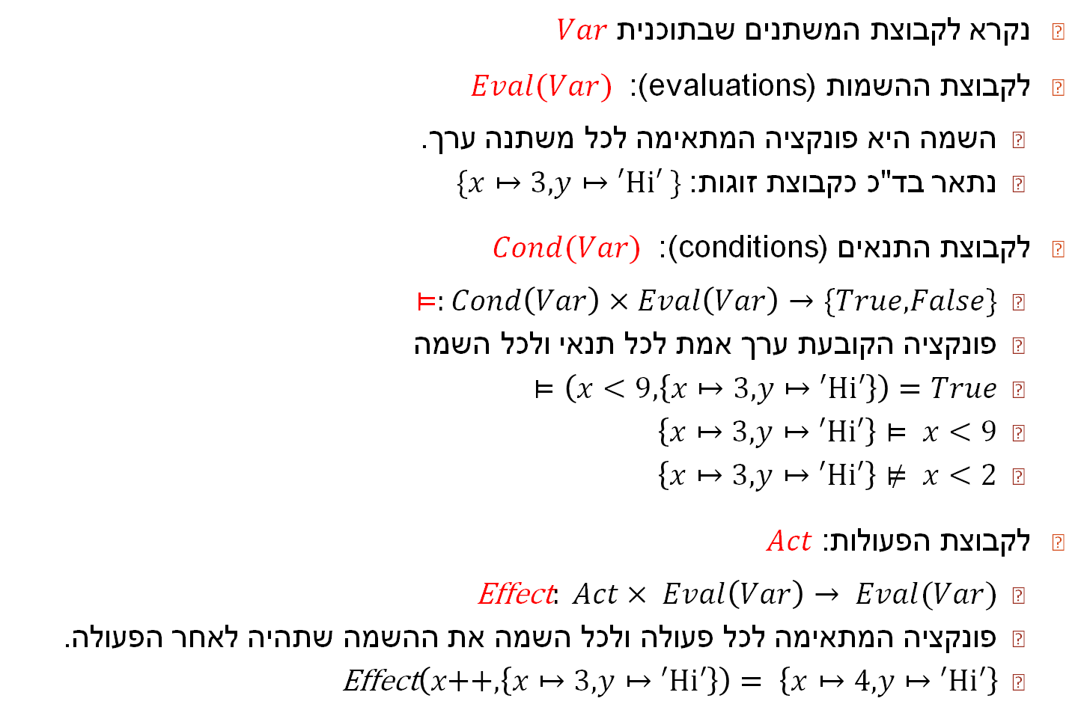
הגדרות פורמליות: הצבות, תנאים והשפעה
נקרא לקבוצת המשתנים שבתוכנית $Var$
לקבוצת ההשמות (evaluations) : $Eval(Var)$
השמה היא פונקציה המתאימה לכל משתנה ערך.
נתאר בד"כ כקבוצת זוגות: $\{x↦3, y↦\text{′}\text{Hi}\text{′} \}$
לקבוצת התנאים (conditions): $Cond(Var)$
$⊨:Cond\left(Var\right)×Eval\left(Var\right)→\{True,False\}$
פונקציה הקובעת ערך אמת לכל תנאי ולכל השמה
$⊨\left(x<9, \left\{x↦3, y↦\text{′}\text{Hi}\text{′}\right\}\right)=True$
$\left\{x↦3, y↦\text{′}\text{Hi}\text{′}\right\}⊨ x<9$
$\left\{x↦3, y↦\text{′}\text{Hi}\text{′}\right\}⊭ x<2$
לקבוצת הפעולות: $Act$
$\text{Effect}: Act× Eval\left(Var\right)→ Eval(Var)$
פונקציה המתאימה לכל פעולה ולכל השמה את ההשמה שתהיה לאחר הפעולה.
$\text{Effect}\left(x\text{++},\left\{x↦3, y↦\text{′}\text{Hi}\text{′}\right\}\right)= \left\{x↦4, y↦\text{′}\text{Hi}\text{′}\right\}$

Slide 26

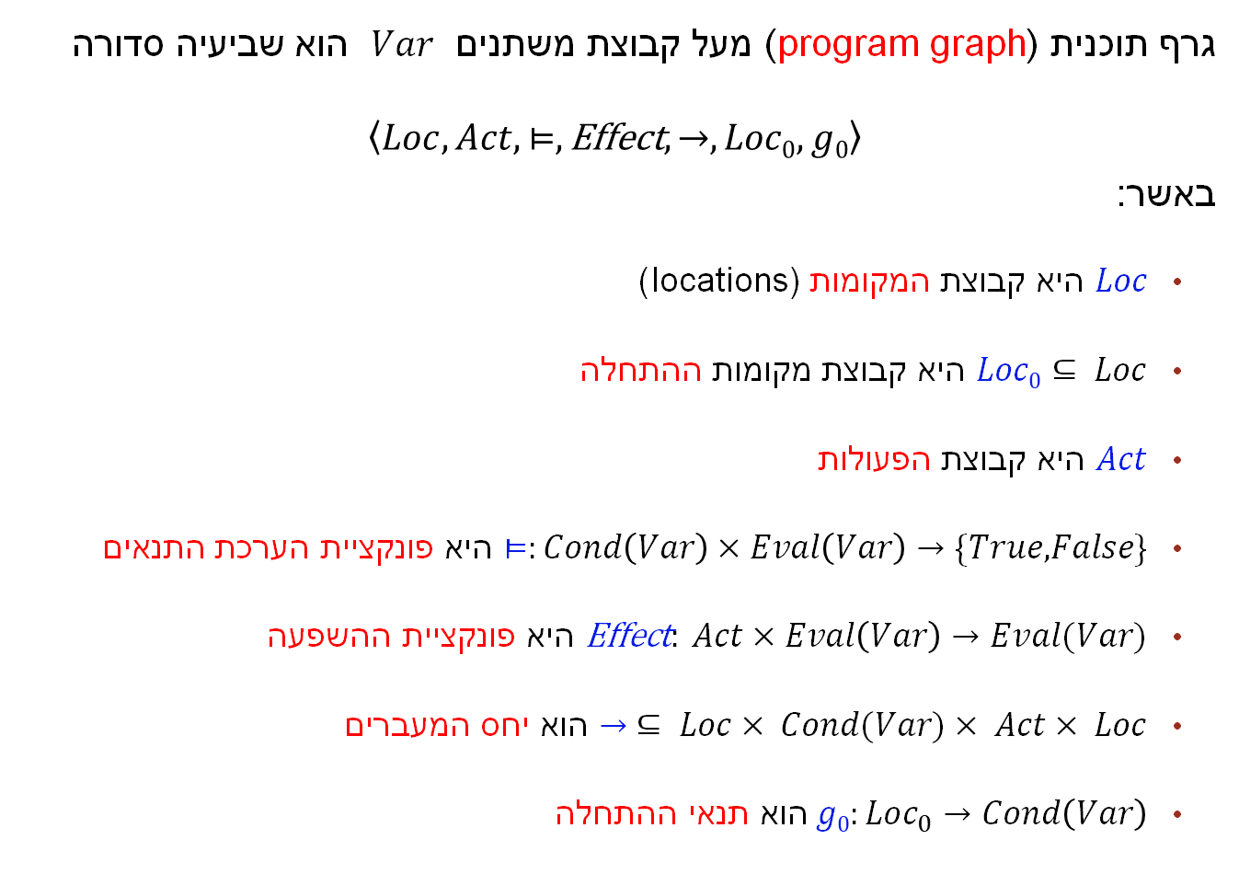
הגדרה: גרף תוכנית
גרף תוכנית (program graph) מעל קבוצת משתנים $Var$ הוא שביעיה סדורה
$$\left\langle Loc, Act, ⊨,\text{Effect}, →, Loc0, g0\right\rangle$$
באשר:
$Loc$ היא קבוצת המקומות (locations)
$Loc0⊆ Loc$ היא קבוצת מקומות ההתחלה
$Act$ היא קבוצת הפעולות
$⊨:Cond\left(Var\right)×Eval\left(Var\right)→\{True, False\}$ היא פונקציית הערכת התנאים
$\text{Effect}: Act×Eval\left(Var\right)→Eval(Var)$ היא פונקציית ההשפעה
$→ ⊆ Loc× Cond(Var)× Act× Loc$ הוא יחס המעברים
$g0:Loc_{0}→Cond\left(Var\right)$ הוא תנאי ההתחלה
מקום בתוכנית
$cond$: $act$
המקום הבא בתוכנית

Slide 27
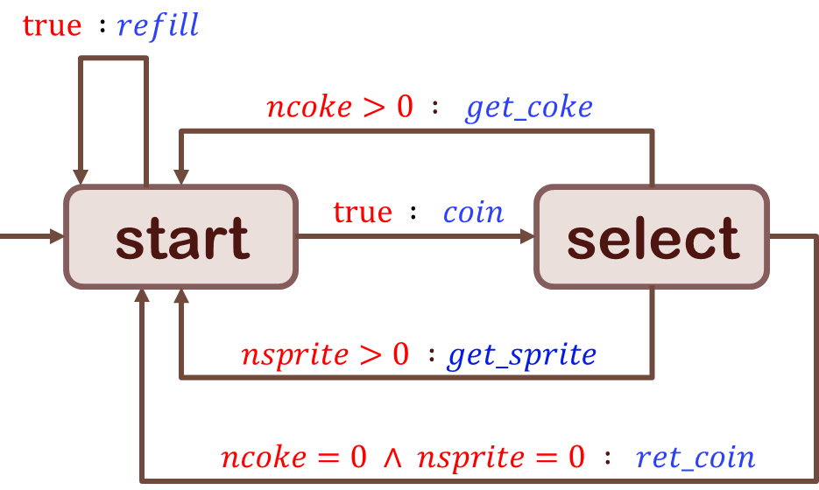




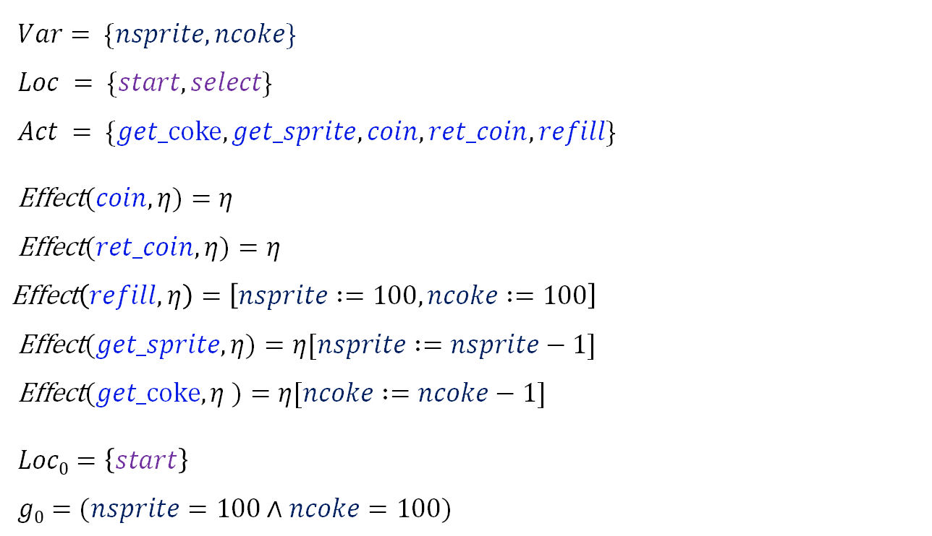





גרף תוכנית למכונת משקאות המשוכללת
$Var= \{nsprite, ncoke\}$
$Loc = \{start, select\}$
$Act = \{get_coke, get_sprite, coin, ret_coin, refill\}$
$\text{Effect}(coin, η)=η$
$\text{Effect}(ret_coin, η)=η$
$\text{E}\text{ffect}\left(refill\text{,} η\right)=\left[nsprite :=100, ncoke :=100\right]$
$\text{Effect}(get_sprite, η)=η[nsprite :=nsprite−1]$
$\text{Effect}(get_coke, η )=η[ncoke :=ncoke−1]$
$Loc0=\left\{start\right\}$
$g0=(nsprite=100∧ncoke=100)$
$$true :refill$$
$$ncoke>0 : get_coke$$
start
$$true : coin$$
select
יחס המעברים:
$$start\underset{→}{true : coin}select$$
$$nsprite>0 :get_sprite$$
$$start\underset{→}{true : refill}start$$
$$ncoke=0 ∧ nsprite=0 : ret_coin$$
$$select \underset{→}{ncoke>0 : get_coke}start$$
$$select \underset{→}{nsprite>0 : get_sprite}start$$
סימון לבניית פונקציה חדשה הנבדלת מאחרת רק בערך מסוים
$$select \underset{→}{ncoke=0 ∧ nsprite=0 : ret_coin}start$$

Slide 28

גרף תוכנית למכונת משקאות המשוכללת
VENDING_PG = {
'Loc': {'start', 'select'},
'Loc0': {'start'},
'Act': {'coin','refill','get_coke','get_sprite','ret_coin'},
'Eval': evaluate,
'Effect': effect,
'to': {
('start', 'true', 'coin', 'select'),
('start', 'true', 'refill', 'start' ),
('select', 'ncoke > 0', 'get_coke', 'start' ),
('select', 'nsprite > 0', 'get_sprite', 'start' ),
('select', 'ncoke=0 && nsprite=0', 'ret_coin', 'start' )
},
'g0': {{'ncoke':10, 'nsprite':10}}
}
def evaluate( cond, eta ) :
return {
'true': lambda eta: True,
'ncoke > 0': lambda eta: eta['ncoke']>0,
'nsprite > 0': lambda eta: eta['nsprite']>0,
'ncoke=0 && nsprite=0': lambda eta: eta['ncoke']==0 and eta['nsprite']==0
}[cond](eta)
def effect( act, eta ):
return {
'coin': lambda eta: eta,
'ret_coin': lambda eta: eta,
'refill': lambda eta: {'ncoke':10, 'nsprite':10},
'get_coke': lambda eta: eta | {'ncoke': eta['ncoke']-1},
'get_sprite': lambda eta: eta | {'nsprite': eta['nsprite']-1},
}[act](eta)
קוד לבניית גרף התוכנית
פונקציית פירוש תנאים ($⊨$)
פונקציית פירוש פעולות

Slide 29

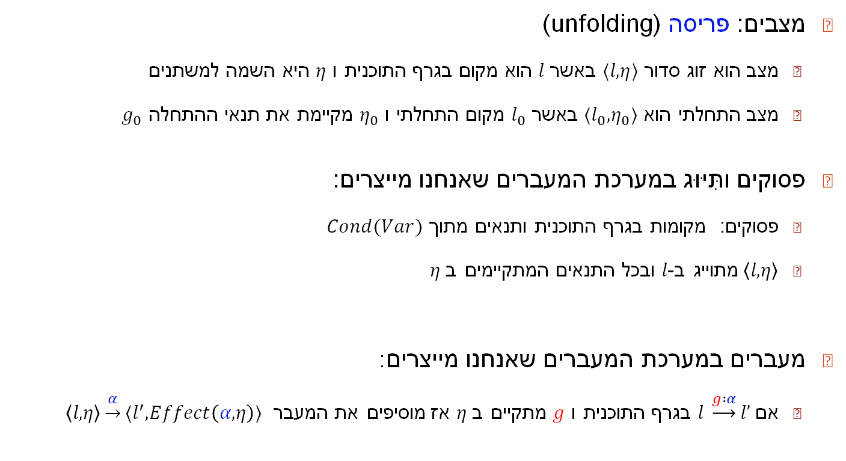
תרגום מגרף תוכנית למערכת מעברים
תיאור מילולי של הבניה
מצבים: פריסה (unfolding)
מצב הוא זוג סדור $〈l, η〉$ באשר $l$ הוא מקום בגרף התוכנית ו $η$ היא השמה למשתנים
מצב התחלתי הוא $〈{l_{0},η}_{0}〉$ באשר $l_{0}$ מקום התחלתי ו $η_{0}$ מקיימת את תנאי ההתחלה $g_{0}$
פסוקים ותִּיּוּג במערכת המעברים שאנחנו מייצרים:
פסוקים: מקומות בגרף התוכנית ותנאים מתוך $Cond(Var)$
$〈l,η〉$מתוייג ב-$l$ ובכל התנאים המתקיימים ב $η$
מעברים במערכת המעברים שאנחנו מייצרים:
אם $l \underset{→}{g :α}l’$ בגרף התוכנית ו $g$ מתקיים ב $η$אז מוסיפים את המעבר $〈l,η〉\underset{→}{α}〈l^{′},Effect\left(α,η\right)〉$
מערכת מעברים
גרף תוכנית

Slide 30













תרגום אוטומטי מגרף תוכנית למערכת מעברים
$$x≔x+1$$
$$x=0$$
המצבים הם זוגות סדורים המורכבים ממקום ומהשמה למשתנים
$$loc_{1}$$
$$〈loc_{1},0〉$$
$$〈loc_{1},1〉$$
$$〈loc_{1},2〉$$
$$x≔x+1$$
$$x≠0 :x≔x+1$$
$$loc_{2}$$
$$〈loc_{2},0〉$$
$$〈loc_{2},1〉$$
$$〈loc_{2},2〉$$
$$PG$$
$$TS(PG)$$
נקרא לפעולה זאת פריסה

Slide 31
תרגום אוטומטי מגרף תוכנית למערכת מעברים
מצבי ההתחלה הם שילוב של מקומות ההתחלה ותנאי ההתחלה להשמת המשתנים
$$x≔x+1$$
$$x=0$$
$$loc_{1}$$
$$〈loc_{1},0〉$$
$$〈loc_{1},1〉$$
$$〈loc_{1},2〉$$
$$x≔x+1$$
$$x≠0 :x≔x+1$$
$$loc_{2}$$
$$〈loc_{2},0〉$$
$$〈loc_{2},1〉$$
$$〈loc_{2},2〉$$
$$PG$$
$$TS(PG)$$
נקרא לפעולה זאת פריסה

Slide 32
תרגום אוטומטי מגרף תוכנית למערכת מעברים
מעבר מחליף מקום ומשנה את ההשמה לפי הפעולה שנבחרה
$$x≔x+1$$
$$x=0$$
$$loc_{1}$$
$$〈loc_{1},0〉$$
$$〈loc_{1},1〉$$
$$〈loc_{1},2〉$$
$$x≔x+1$$
$$x≠0 :x≔x+1$$
$$loc_{2}$$
$$〈loc_{2},0〉$$
$$〈loc_{2},1〉$$
$$〈loc_{2},2〉$$
$$PG$$
$$TS(PG)$$
נקרא לפעולה זאת פריסה

Slide 33
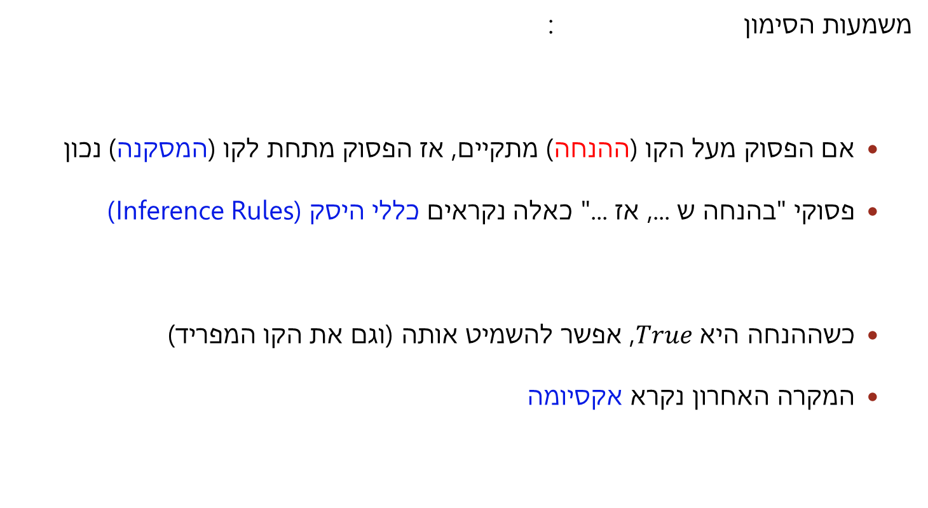
סמנטיקת פעולה פורמאלית כללי היסק
הנחה
מסקנה
משמעות הסימון :
אם הפסוק מעל הקו (ההנחה) מתקיים, אז הפסוק מתחת לקו (המסקנה) נכון
פסוקי "בהנחה ש ..., אז ..." כאלה נקראים כללי היסק (Inference Rules)
כשההנחה היא $True$, אפשר להשמיט אותה (וגם את הקו המפריד)
המקרה האחרון נקרא אקסיומה

Slide 34
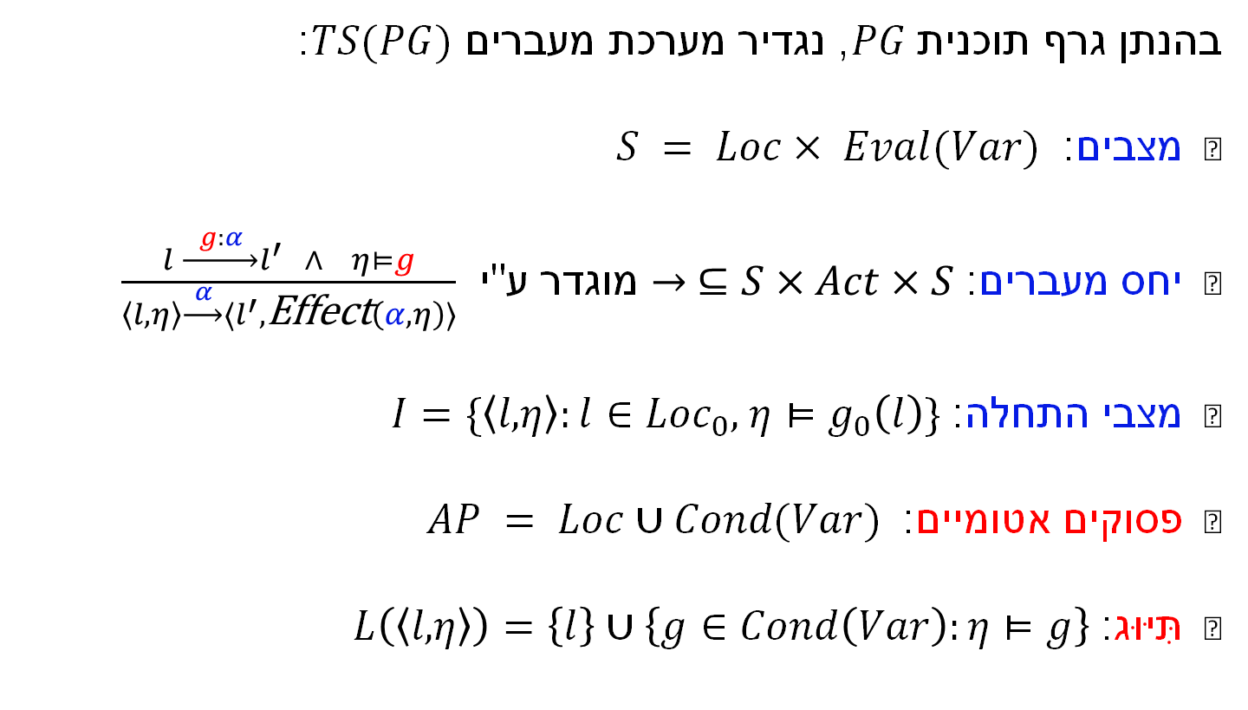
מגרף תוכנית למערכת מעברים הגדרה פורמאלית של פעולת הפריסה
בהנתן גרף תוכנית $PG$, נגדיר מערכת מעברים $TS(PG)$:
מצבים: $S = Loc× Eval(Var)$
יחס מעברים: $→ ⊆S×Act×S$ מוגדר ע"י $\frac{l \underset{→}{ g:α }l^{′} ∧ η⊨g}{〈l,η〉\underset{→}{ α }〈l^{′},\text{Effect}\left(α,η\right)〉}$
מצבי התחלה: $I=\{〈l,η〉:l∈Loc_{0}, η⊨g_{0}\left(l\right)\}$
פסוקים אטומיים: $AP = Loc∪Cond(Var)$
תִּיּוּג: $L\left(〈l,η〉\right)=\left\{l\right\}∪\left\{g∈Cond\left(Var\right):η⊨g\right\}$

Slide 35














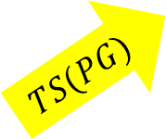












דוגמה: פריסת מערכת המעברים למכונת המשקאות
$$nc=2∧ns=2$$
$$true :refill$$
$$start$$
●●○○
$$nc>0 : coke$$
start
$$true : coin$$
select
$$select$$
●●○○
$$ns>0 :sprite$$
$$start$$
●○○
$$start$$
●●○
$$nc=0 ∧ ns=0 : ret$$
$$select$$
●○○
$$select$$
●●○
$$PG$$
$$start$$
○○
$$start$$
●○
$$start$$
●●
$$select$$
○○
$$select$$
●○
$$select$$
●●
$$start$$
○
$$start$$
●
$$\frac{l \underset{→}{ g:α }l^{′} ∧ η⊨g}{〈l,η〉\underset{→}{ α }〈l^{′},Effect\left(α,η\right)〉}$$
$$select$$
○
$$select$$
●
$$TS(PG)$$
$$start$$
$$select$$

Slide 36




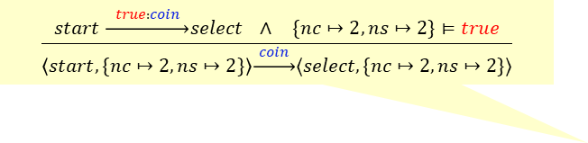
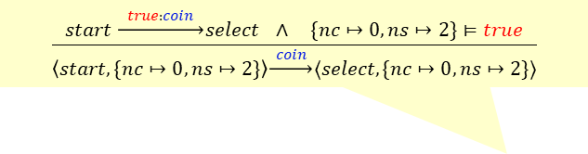

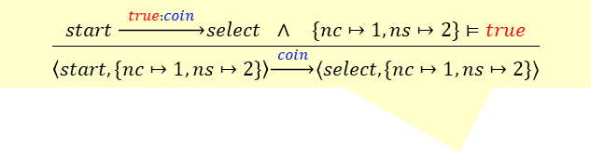
דוגמה: פריסת מערכת המעברים למכונת המשקאות
$$\frac{start \underset{→}{ true:coin }select ∧ \{nc↦2,ns↦2\}⊨true}{〈start,\{nc↦2,ns↦2\}〉\underset{→}{ coin }〈select,\{nc↦2,ns↦2\}〉}$$
$$nc=2∧ns=2$$
$$true :refill$$
$$start$$
●●○○
$$nc>0 : coke$$
$$coin$$
start
$$\frac{start \underset{→}{ true:coin }select ∧ \{nc↦1,ns↦2\}⊨true}{〈start,\{nc↦1,ns↦2\}〉\underset{→}{ coin }〈select,\{nc↦1,ns↦2\}〉}$$
$$select$$
●●○○
$$true : coin$$
select
$$ns>0 :sprite$$
$$start$$
●○○
$$start$$
●●○
$$nc=0 ∧ ns=0 : ret$$
$$coin$$
$$coin$$
$$\frac{start \underset{→}{ true:coin }select ∧ \{nc↦0,ns↦2\}⊨true}{〈start,\{nc↦0,ns↦2\}〉\underset{→}{ coin }〈select,\{nc↦0,ns↦2\}〉}$$
$$select$$
●○○
$$select$$
●●○
$$PG$$
$$start$$
○○
$$start$$
●○
$$start$$
●●
$$coin$$
$$coin$$
$$coin$$
$$select$$
○○
$$select$$
●○
$$select$$
●●
$$start$$
○
$$start$$
●
$$\frac{l \underset{→}{ g:α }l^{′} ∧ η⊨g}{〈l,η〉\underset{→}{ α }〈l^{′},Effect\left(α,η\right)〉}$$
$$coin$$
$$coin$$
$$select$$
○
$$select$$
●
$$TS(PG)$$
$$start$$
$$coin$$
$$select$$

Slide 37


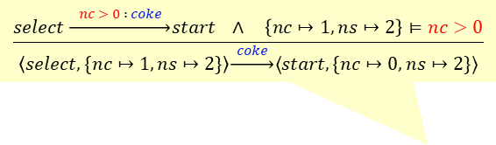





דוגמה: פריסת מערכת המעברים למכונת המשקאות
$$nc=2∧ns=2$$
$$\frac{select \underset{→}{ nc > 0 : coke }start ∧ \left\{nc↦2,ns↦2\right\}⊨nc>0}{〈select,\{nc↦2,ns↦2\}〉\underset{→}{ coke }〈start,\{nc↦1,ns↦2\}〉}$$
$$true :refill$$
$$start$$
●●○○
$$nc>0 : coke$$
$$coin$$
start
select
$$coke$$
$$select$$
●●○○
$$true : coin$$
$$\frac{select \underset{→}{ nc > 0 : coke }start ∧ \left\{nc↦1,ns↦2\right\}⊨nc>0}{〈select,\{nc↦1,ns↦2\}〉\underset{→}{ coke }〈start,\{nc↦0,ns↦2\}〉}$$
$$ns>0 :sprite$$
$$start$$
●○○
$$start$$
●●○
$$nc=0 ∧ ns=0 : ret$$
$$coin$$
$$coin$$
$$coke$$
$$select$$
●○○
$$coke$$
$$select$$
●●○
$$start$$
○○
$$start$$
●○
$$start$$
●●
$$PG$$
$$coin$$
$$coin$$
$$coin$$
$$select$$
○○
$$coke$$
$$select$$
●○
$$coke$$
$$select$$
●●
$$start$$
○
$$start$$
●
$$\frac{l \underset{→}{ g:α }l^{′} ∧ η⊨g}{〈l,η〉\underset{→}{ α }〈l^{′},Effect\left(α,η\right)〉}$$
$$coin$$
$$coin$$
$$select$$
○
$$coke$$
$$select$$
●
$$TS(PG)$$
$$start$$
$$coin$$
$$select$$

Slide 38






דוגמה: פריסת מערכת המעברים למכונת המשקאות
$$nc=2∧ns=2$$
$$true :refill$$
$$refill$$
$$start$$
●●○○
$$refill$$
$$nc>0 : coke$$
$$coin$$
start
select
$$coke$$
$$select$$
●●○○
$$sprite$$
$$true : coin$$
$$ns>0 :sprite$$
$$start$$
●○○
$$start$$
●●○
$$nc=0 ∧ ns=0 : ret$$
$$coin$$
$$coin$$
$$coke$$
$$select$$
●○○
$$sprite$$
$$coke$$
$$select$$
●●○
$$sprite$$
$$start$$
○○
$$start$$
●○
$$start$$
●●
$$PG$$
$$coin$$
$$coin$$
$$coin$$
$$select$$
○○
$$sprite$$
$$coke$$
$$select$$
●○
$$sprite$$
$$coke$$
$$select$$
●●
$$start$$
○
$$start$$
●
$$\frac{l \underset{→}{ g:α }l^{′} ∧ η⊨g}{〈l,η〉\underset{→}{ α }〈l^{′},Effect\left(α,η\right)〉}$$
$$coin$$
$$coin$$
$$select$$
○
$$sprite$$
$$coke$$
$$select$$
●
$$TS(PG)$$
$$start$$
$$ret$$
$$coin$$
$$select$$

Slide 39
חישוב אוטומטי
def eval_fn(cond, env):
return eval(cond, {}, env)
def effect_fn(action, env):
exec(action, {}, env)
סמנטיקה של תנאים ופעולות
pg = ProgramGraph(
locations={'L0', 'L1', 'L2'},
initial_locations={'L0'},
actions={'x += 1'},
transitions={
('L0', 'x < 2', 'x += 1', 'L1'),
('L1', 'x < 2', 'x += 1', 'L2')
},
eval_fn=eval_fn,
effect_fn=effect_fn,
g0='x == 0'
)
גרף תוכנית
פריסה
vars = {'x': {0, 1, 2}}
labels = {'x < 2', 'x == 2'}
ts = pg.to_transition_system(vars, labels)

Slide 40
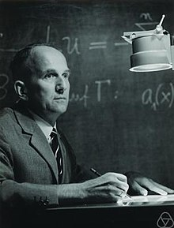
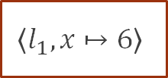
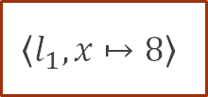



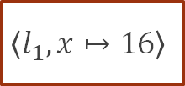




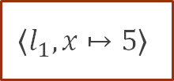

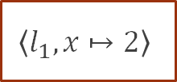
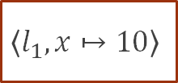


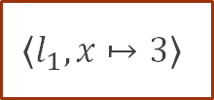
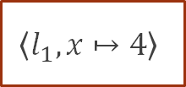
דוגמה: השערת קולץ (Collatz)
$$PG:$$
$x\%2\text{=}0$ : $x≔x/2$
$$x=6$$
$$l_{1}$$
$x=1$ : $nothing$
$$l_{2}$$
$$x\%2\text{=}1∧x\text{≠}1 :x≔3x+1$$
$$TS(PG):$$
$$〈l_{1}, x↦6〉$$
$$〈l_{1}, x↦3〉$$
$$〈l_{1},x↦10〉$$
$$〈l_{1}, x↦5〉$$
$$〈l_{1},x↦16〉$$
$$〈l_{2},x↦1〉$$
$$〈l_{1},x↦1〉$$
$$〈l_{1},x↦2〉$$
$$〈l_{1},x↦4〉$$
$$〈l_{1},x↦8〉$$

Slide 41
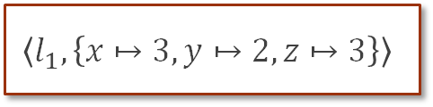


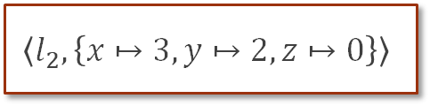




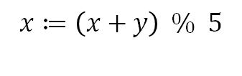

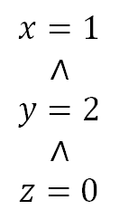
דוגמה: במערכת המעברים אין תנאים
$$PG:$$
$$x=1$$
$$∧$$
$$y=2$$
$$∧$$
$$z=0$$
$x>z$ : $x≔\left(x+y\right) \% 5$
$$l_{1}$$
$$l_{2}$$
$$true :z≔(z−y) \% 5$$
$$TS(PG):$$
$$x≔\left(x+y\right) \% 5$$
$$〈l_{1}, \left\{x↦1, y↦2, z↦0\right\}〉$$
$$z≔(z−y) \% 5$$
$$〈l_{2}, \left\{x↦3, y↦2, z↦0\right\}〉$$
התנאים לא דרושים כי יש לנו את כל המצב ביד ואפשר לבדוק אותם ב-offline
$$〈l_{1}, \left\{x↦3, y↦2, z↦3\right\}〉$$

Slide 42





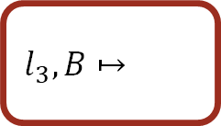
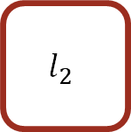

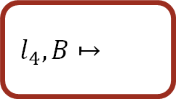
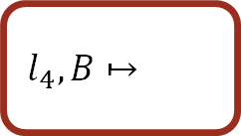
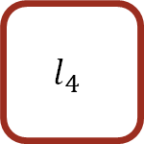
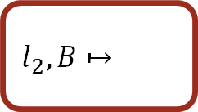
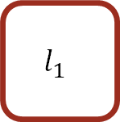

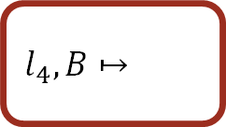








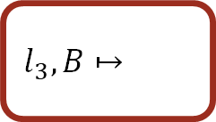
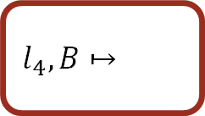
דוגמה: משחק איקס-עיגול
$$PG:$$
$$true:O_{11}$$
$$empty(12):X_{12}$$
$$l_{1}$$
$$true:X_{22}$$
$$l_{2}$$
$$l_{3}$$
$$l_{4}$$
$$B=$$
$$⋮$$
$$⋮$$
$$true:O_{33}$$
$$empty(22):X_{22}$$
8 מעברים
4 מעברים
O
X
$$TS(PG):$$
$$l_{4}, B↦$$
X
O
$$l_{3}, B↦$$
X
$$⋮$$
O
$$l_{4}, B↦$$
X
$$l_{1}, B↦$$
$$l_{2}, B↦$$
X
X
$$⋮$$
X
$$l_{4}, B↦$$
X
$$l_{3}, B↦$$
O
X
$$⋮$$
O
$$l_{4}, B↦$$
X
X
O

Slide 43

סיכום
גרף תוכנית הוא מודל המתאר את הקוד של התוכנית
נתרגם גרף תוכנית $PG$ למערכת מעברים $TS\left(PG\right)$ שאותה נבדוק
מצב של מערכת המעברים $TS\left(PG\right)$ = מקום בתוכנית$+$ערכי המשתנים
מעברים ב-$TS\left(PG\right)$ מתאימים לביצוע פקודה בתוכנית. ייתכן שישתנו ערכי המשתנים ו/או המקום הבא לביצוע
ב-$TS\left(PG\right)$ אין תנאים כי אנחנו מקודדים באופן מפורש את כל המעברים האפשריים. אם התנאי בתוכנית לא מתקיים עבור ההשמה המסוימת שמתאר המצב, לא נמתח חץ.
השלב הבא: תוכניות עם ריבוי תהליכים (multi threaded)

